Slide 1
Divisi : Penambangan Data (Data Mining)

Slide 2
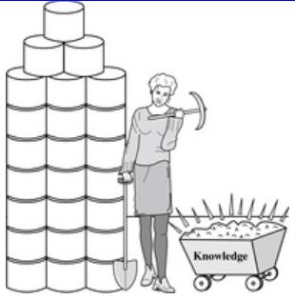
Pendahuluan
Penambangan Data (Data Mining)
proses menemukan pola yang menarik (tersembunyi dan berguna) dari data berukuran besar
Gemastik – Penyisihan
Submit technical report penambangan data
Gemastik – Final
Penyelesaian kasus dengan penambangan data
Sumber: Han, J., Pei, J., & Tong, H. (2022). Data mining: concepts and techniques. Morgan kaufmann.

Slide 3
Timeline Penambangan Data
17 Juni 2024 23.59 WIB Batas submit Technical Report
01
18 Juni – 22 Juli 2024 Penjurian penyisihan
02
9 Sept 2024 10.00-17.30 WIB Set-up workstation
03
10 Sept 2024
13.00-18.00 WIB Penyelesaian kasus
04
11 Sept 2023 08.00-17.00 WIB
Presentasi
05

Slide 4
Babak Penyisihan 17 Juni 2024
Penyelesaian permasalahan nyata saat ini.
Peserta melakukan penambangan data yang tersedia di internet.
Jenis data bisa beragam: data terstruktur atau tidak terstruktur (teks, gambar, video, speech)

Slide 5
Babak Penyisihan 17 Juni 2024
Technical report sesuai tema
Laporan teknikal kegiatan penambangan data
Tema: Penambangan Data untuk Peningkatan Pelayanan Publik menuju Masyarakat Indonesia yang Sejahtera
Format pengumpulan
PDF dengan format penamaan “GEMASTIK XVII Penambangan Data - <ID Tim> - <Nama Tim> - <Judul Karya>.pdf”
ukuran maksimal file 8 MB
Waktu pengumpulan
paling lambat tanggal 17 Juni 2024 pukul 23.59 WIB

Slide 6
Technical Report
Technical Report Penambangan Data 4-5 halaman, template makalah IEEE http://tinyurl.com/templatemakalah-gemastik
Judul
Abstrak
Pendahuluan: latar belakang, tujuan, dan manfaat, serta batasan
Kajian terkait yang relevan.
Solusi usulan: deskripsi solusi, dataset, metode yang akan digunakan, perbedaan dengan solusi sebelumnya dari kajian terkait, metrik evaluasi yang digunakan
Hasil eksperimen dan pengujian
Analisis atas hasil eksperimen dan pengujian
Kesimpulan

Slide 7
Penilaian Babak Penyisihan
Keaslian (pengujian terhadap plagiarisme)
Kebaruan dataset atau metode
Manfaat
Kejelasan tulisan
Kelengkapan laporan
Anggota dewan Juri tdk akan menilai tim mahasiswa yang berasal dari kampus yang sama dengan kampus dewan juri

Slide 8
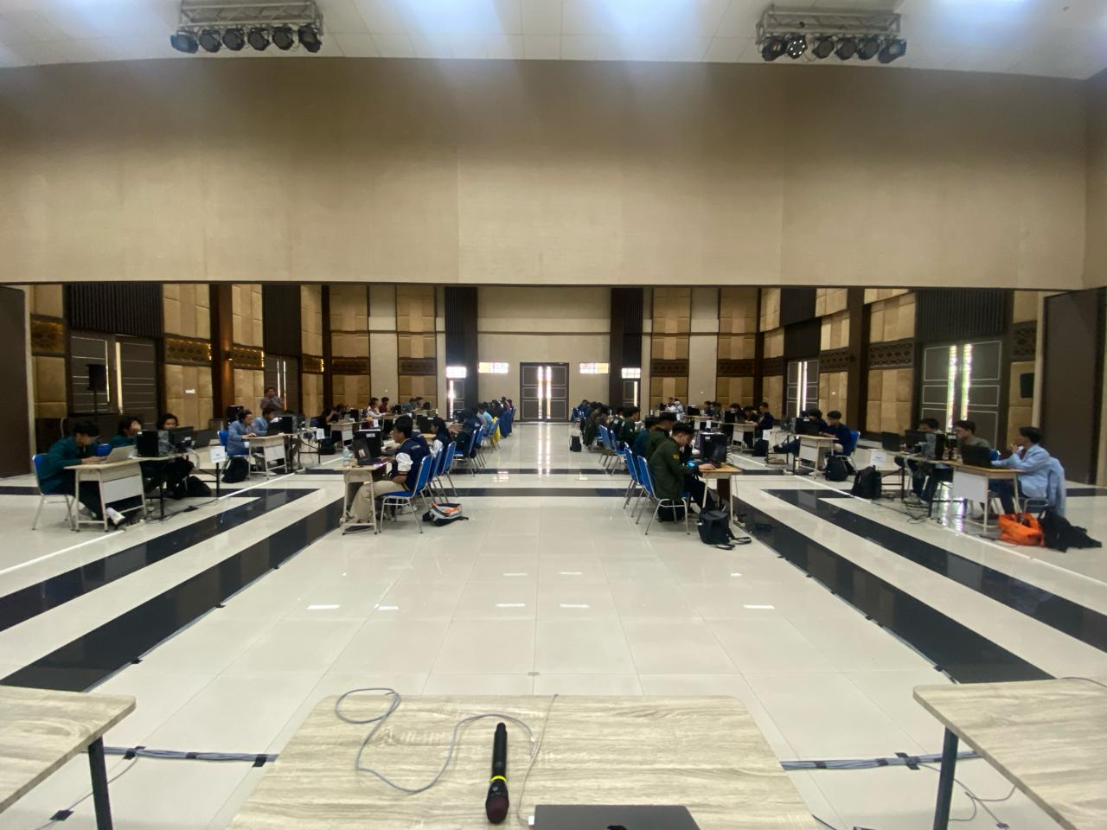
Babak Final
Penyelesaian kasus
10 September 2024 13.00-18.00 WIB
Peserta akan diberi waktu 5 jam untuk membangun model dan menggunakan model tersebut untuk evaluasi. Peserta diperbolehkan menggunakan alat bantu (tools, library, atau framework).
Presentasi
11 September 2024 8.00-17.00
Set up workstation
9 September 2024 10.00-17.30 WIB
Instalasi environment pada perangkat yang disediakan oleh panitia untuk digunakan oleh peserta
Dokumentasi babak final Gemastik 2023

Slide 9
Penilaian Babak Final
Nilai babak penyisihan 20%
Skor kinerja (leader board) 30%
Ketepatan metode 25%
Kejelasan dan kelengkapan presentasi 25%
Anggota dewan Juri tdk akan menilai tim mahasiswa yang berasal dari kampus yang sama dengan kampus dewan juri

Slide 10
Terima Kasih

